Slide 1

转正答辩
———视频云存储系统前端开发
SMB 陈昕煜
导师 彭尔登

Slide 2

目录
视频云存储系统前端开发
NMS 2.0等项目bug修复工作
TUMS协议管理平台前端开发

Slide 3
项目介绍
一、视频云存储系统
开发一款采用嵌入式平台，主要面向中大型视频监控系统的视频云存储服务器，旨在通过少量存储设备的集群化、虚拟化构建方式提供小型云存储服务，主要包括设置向导、 VMS介入集群、集群管理、节点管理、系统管理、系统日志、硬盘管理等
系统入口
开发模块
是否设置密码
否
设置密码
集群管理
存储桶管理
网络管理
系统升级
系统日志
报警消息
是
设置向导
否
是否创建集群
是
创建集群
登录
主页
各项功能模块

Slide 4
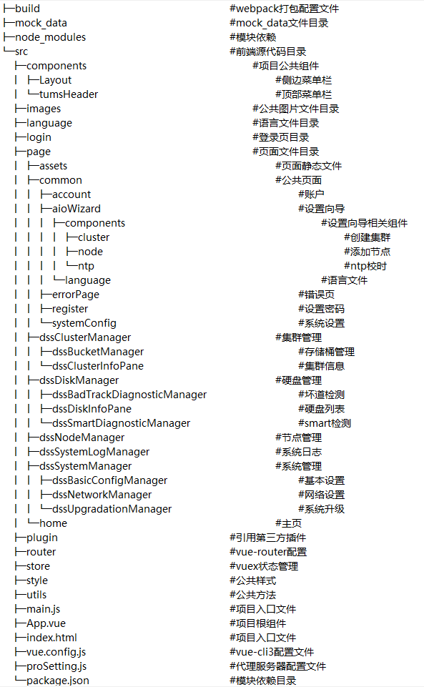
项目结构
一、视频云存储系统
视频云存储项目前端基于vue.js进行开发，项目采用vue-cli3进行搭建。内容页面作为一个单页面应用，使用vue-router进行路由管理，通过路由的改变渲染不同的组件，实现页面跳转。使用vuex进行项目的全局状态管理。使用tums-components作为组件库，引入基于echarts的v-charts绘制图表，使用轻量级的 Canvas 类库zrender绘制拓扑图。
登录
设置向导
公共页面
视频云存储
设置密码
内容页面
主页
集群管理
具体模块页面
硬盘管理
节点管理
系统管理
系统日志

Slide 5
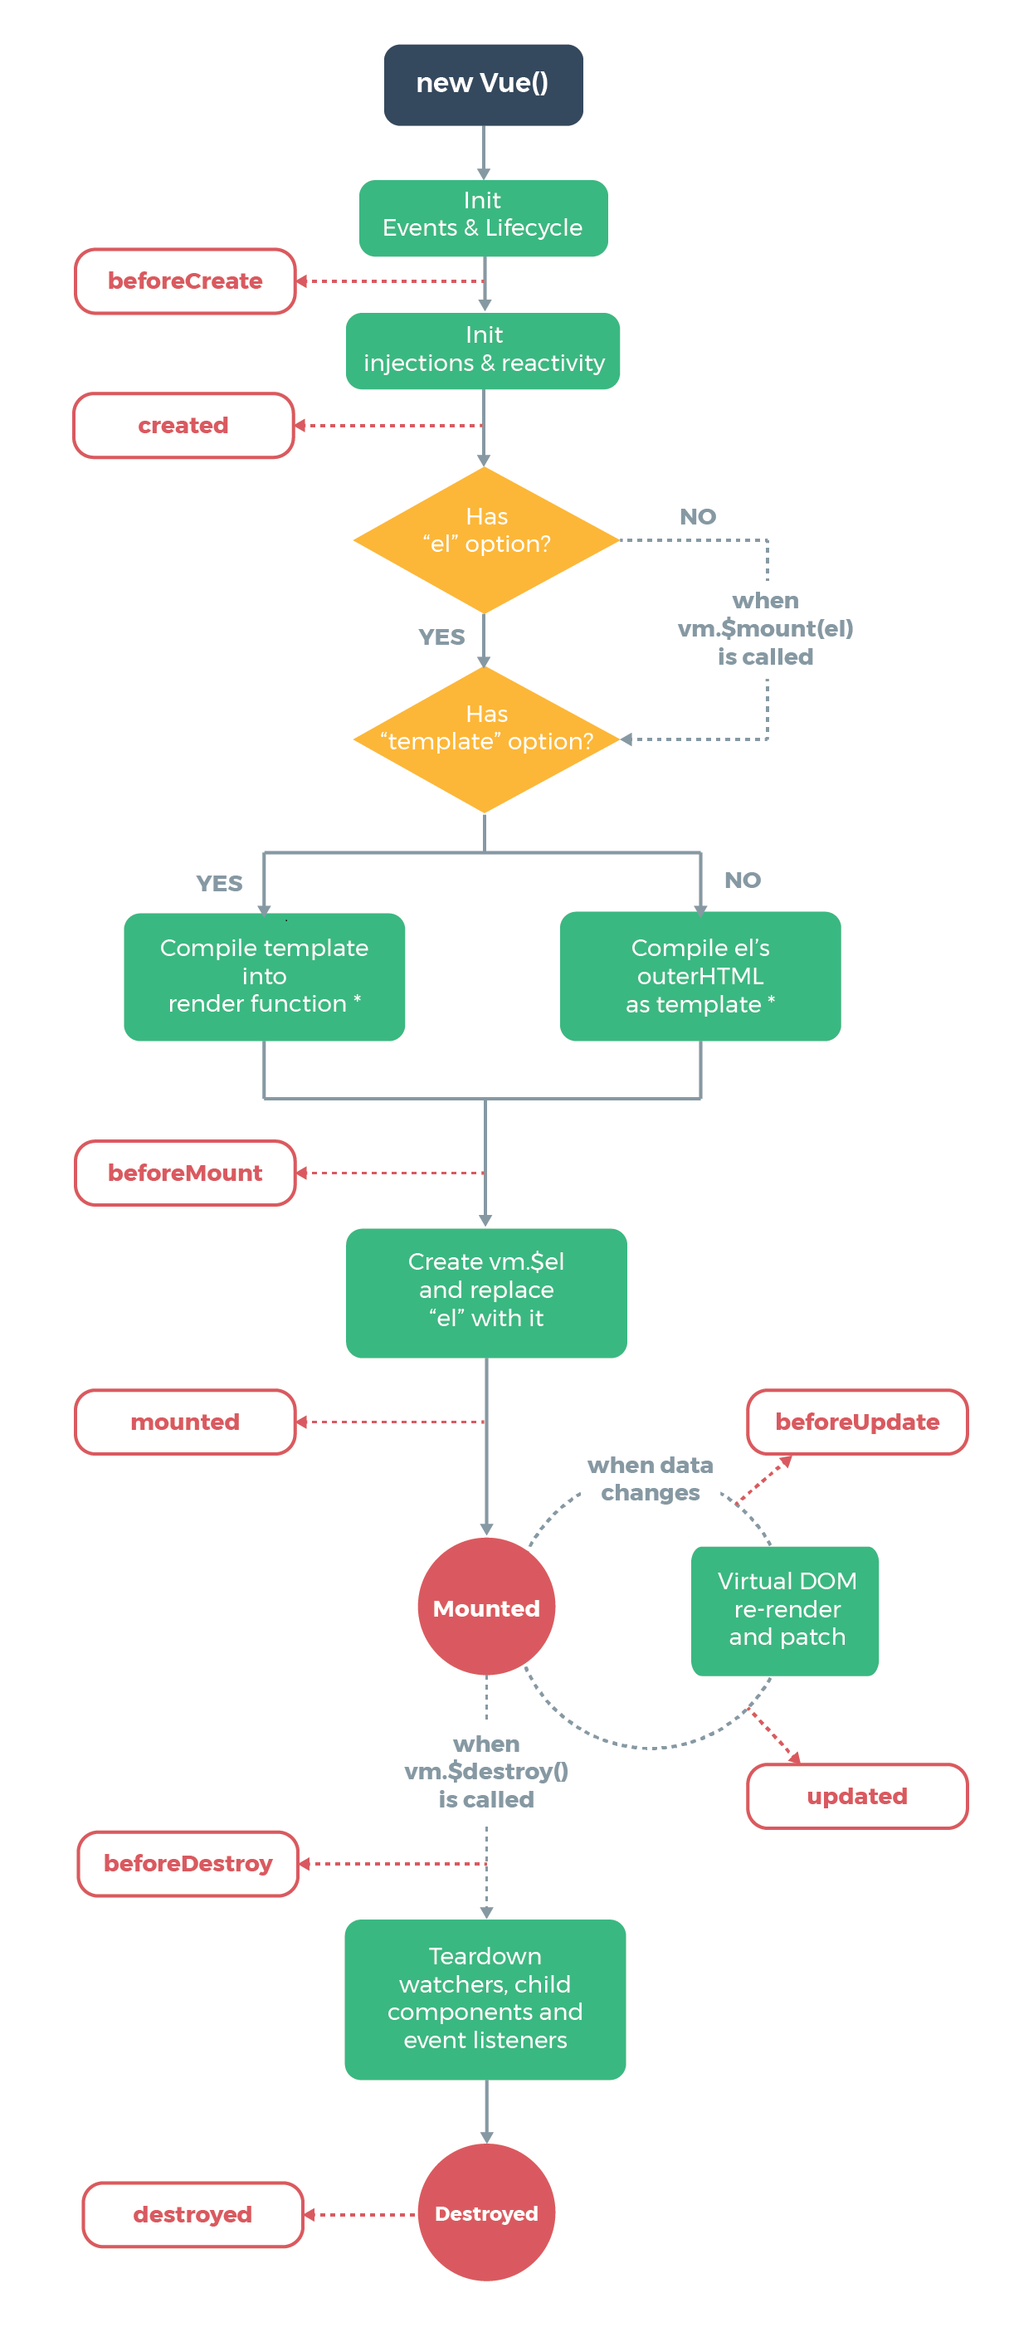
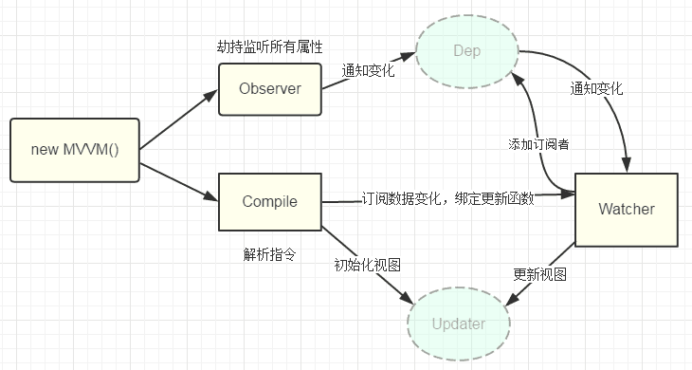
Vue.js简单介绍
一、视频云存储系统
每个Vue实例在被创建之前都要经过一系列的初始化过程，这个过程就是Vue的生命周期。
Vue的核心是数据的双向绑定，主要通过Object.defineProperty()方法来进行数据劫持以及发布者-订阅模式来实现的。通过双向绑定，能够方便的操纵数据和页面展示效果。

Slide 6
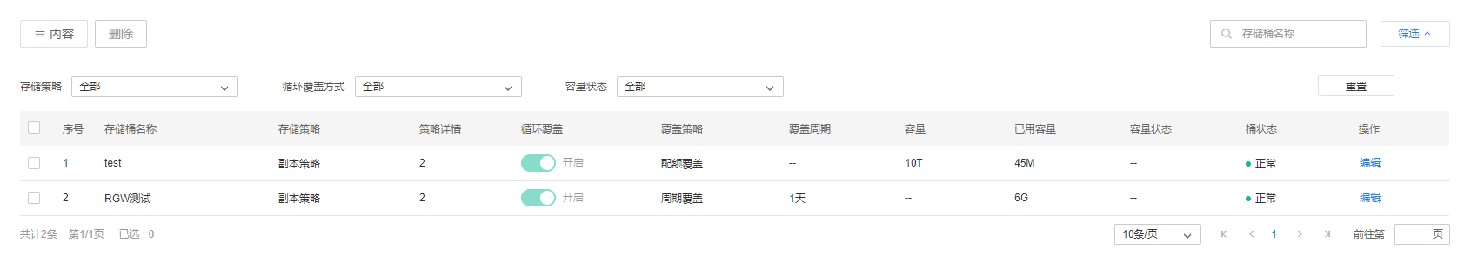
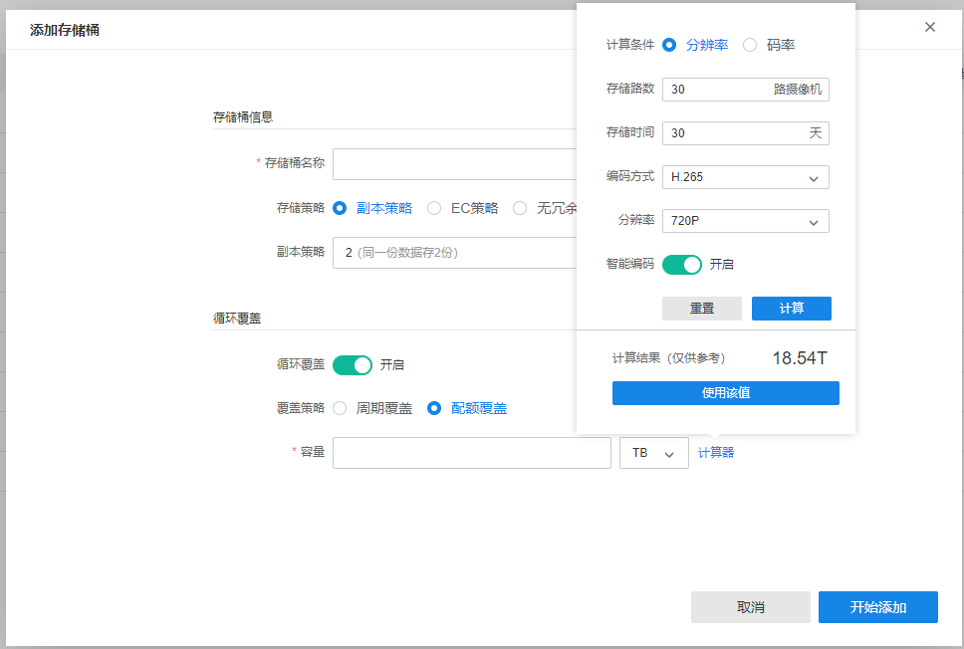
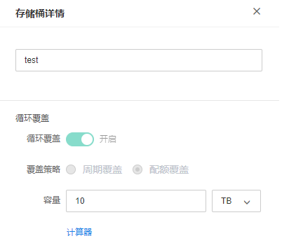
主要页面——存储桶管理
一、视频云存储系统

Slide 7
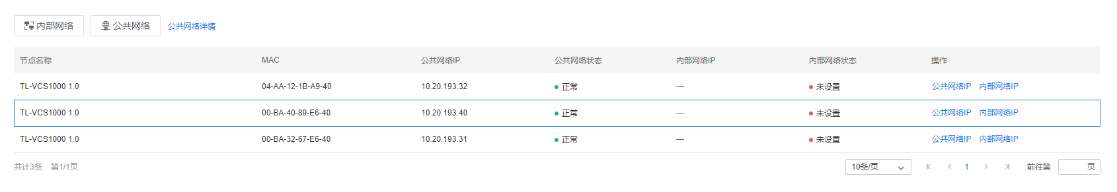
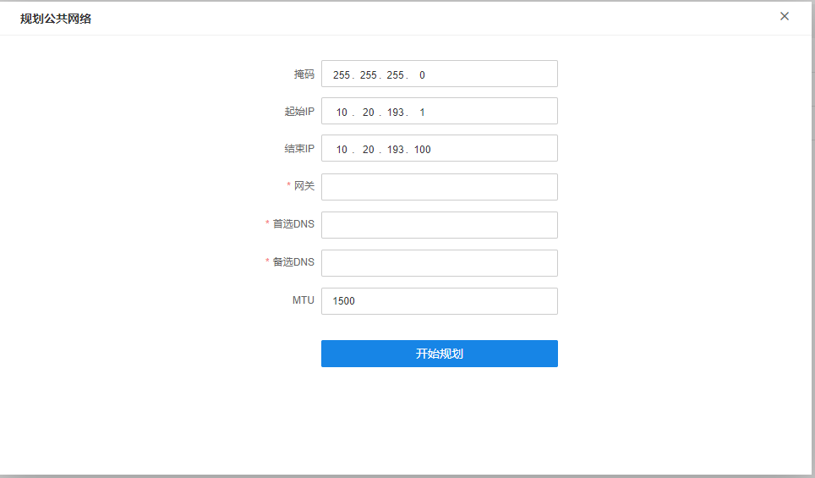
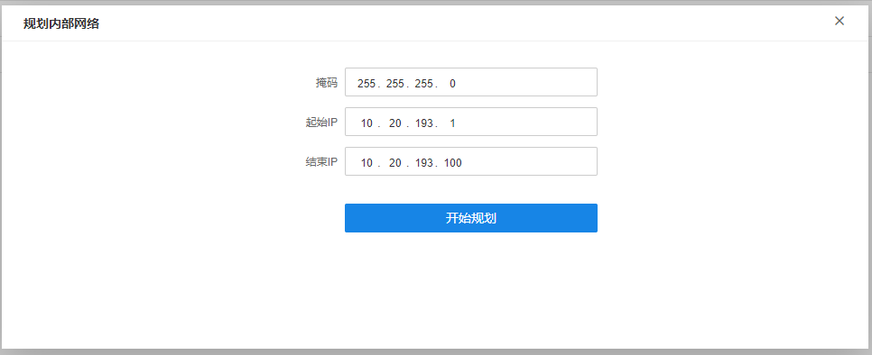
主要页面——网络管理
一、视频云存储系统

Slide 8
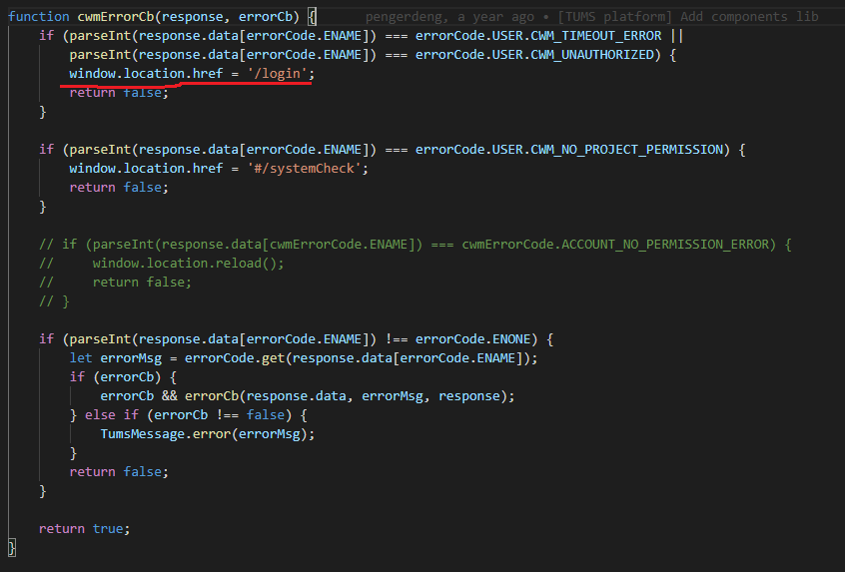
遇到的问题——登录失效重定向问题
一、视频云存储系统
用户登录系统之后依靠cookie中的SESSIONID来验证用户的身份，当SESSIONID失效时，前端发出的所有请求都会得到-82402登录超时的错误码。而组件库中tumsAxios对-82402的处理是url跳转到/login，而vue-router的hash模式中，url中会带上#，具体表现为/#/login。所以在登录失效之后，不能成功的跳转到登录页面。
解决方法
使用vue-router的history模式，去掉url中的#。（回到以前的传统路由分发模式，且重定向需要后端进行配合）
将登录页面分离出来，通过独立的入口进行打包，就可以直接通过’/login’的路径访问服务器上的资源。（虽然处理起来较为复杂，但能保留hash模式由前端进行路由分发的优点）

Slide 9
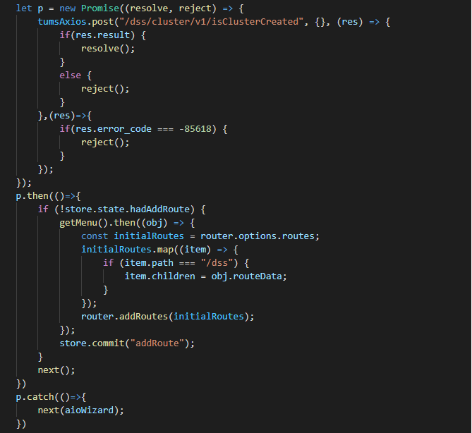
遇到的问题——密码和集群是否创建的验证问题
一、视频云存储系统
进入系统之前，先要判断是否设置密码和是否创建集群，从而跳转到不同的页面。
解决方法
在主页的mounted函数中发送请求验证集群和密码是否创建。（验证的同时已经加载主页的内容，主页的其他请求也会发送，造成资源浪费，且跳转效果不好）
封装一层tumsAxios对密码或集群尚未创建的错误码进行处理。（要替换所有的tumsAxios请求工作量较大。）
在路由跳转的钩子函数router.beforeEach中发送请求验证集群和密码是否创建。（最优解决方法）

Slide 10
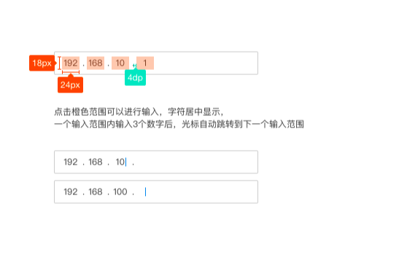

开发难点——IP输入框
一、视频云存储系统
在网络管理页面规划网路和修改节点IP的页面需要输入IP，ui文档给出了右图这样的要求。
最终实现效果
输入框点击聚焦，实现前n(0<=n<=4)位不可修改。
输入内容的限制：除数字之外其他字符不可输入，输入超过255的数字自动置空。
输入满三位自动跳转到下一输入框。

Slide 11
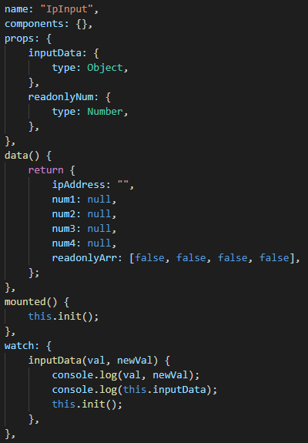
IP输入框具体实现流程
一、视频云存储系统
首先在tums-component组件库中找到了一个IpAdress组件，可以用于分段输入IP。但查看了组件源码之后发现，该组件不能满足所有需求，而且没有提供足够的props去自定义一些需要的属性。所以，我自定义了一个组件IpInput，用于满足这次开发中IP输入框的各种需求。
IpInput组件由4个input输入框组成，外层盒子设置了border，输入框去掉border等属性以达到ui文档中的效果。提供了inputData用于传入ip的值，readonlyNum用于设置不可修改的IP位数。同时emit了一个fininsh-input用于提交用户输入结束的结果。每个输入框的失焦一次就emit一次。
同时，通过监听每个input输入框的键盘输入事件，阻止非法字符的输入以及焦点跳转到下一个输入框的功能。

Slide 12
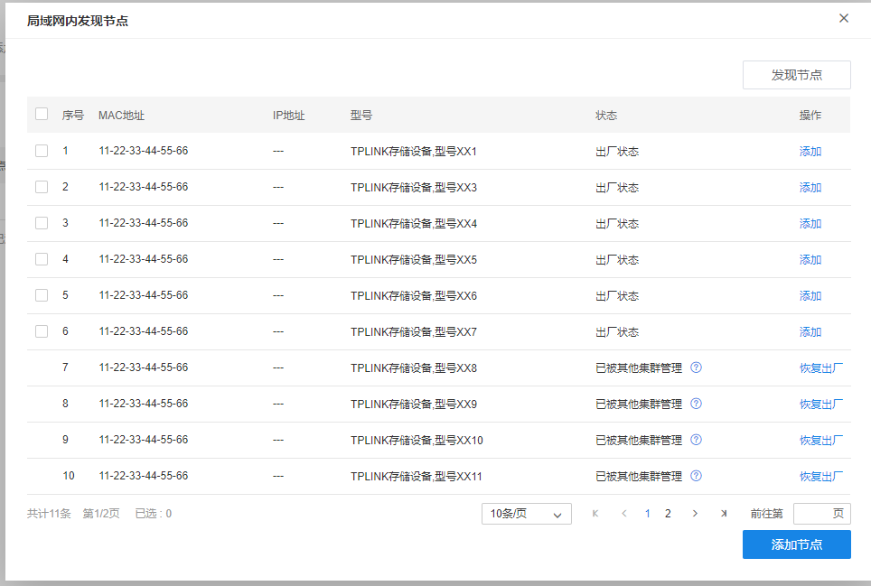
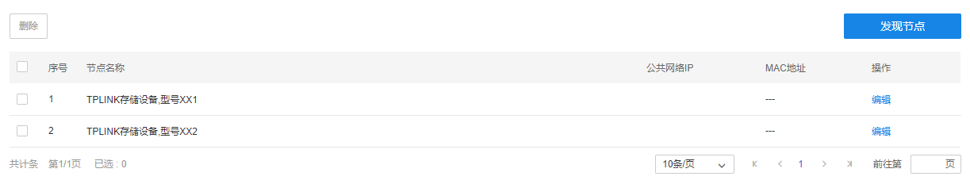
开发难点——设置向导添加节点页面
一、视频云存储系统
发现节点列表只有INIT和CLUSTER两种状态，且添加节点操作代表的是给节点分配IP，由于集群还未创建，所以节点的状态并不会改变。要根据是否分配IP来确定节点能否添加。
添加节点的列表里的内容是分配IP之后返回的list。删除按钮不向后端发送请求。要在列表删除之后在发现节点页面仍然可以添加。

Slide 13
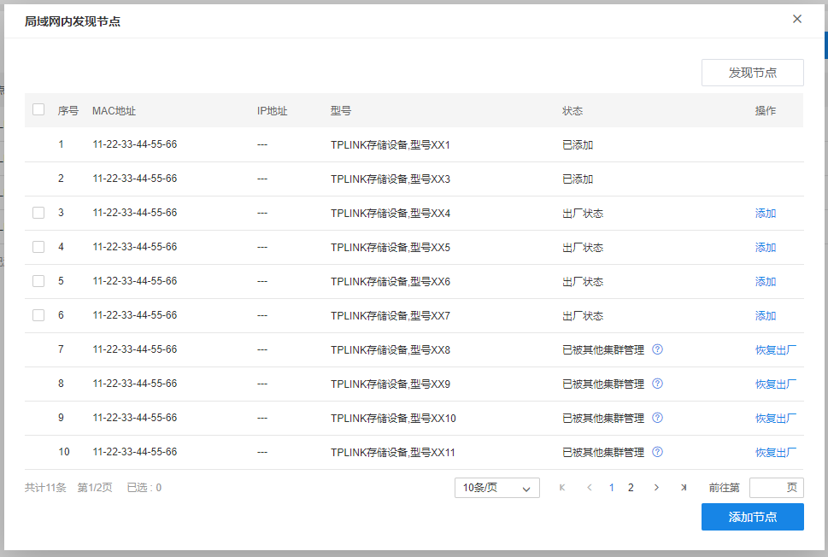
设置向导添加节点实现流程
一、视频云存储系统
在节点的状态中添加一个ADDED的状态，代表已经添加。根据状态来确定是否显示添加按钮以及可选框。
在发现节点中定义一个对象addedData，其中key为节点的deviceId，value为true，表示该节点已添加，每次刷新列表时遍历addedData从而判断节点是否已添加。
在添加节点中定义一个数组delete，存储删除的节点，并作为props传入发现节点的组件中，并根据delete的变化改变addedData。
由于设置向导页面的特殊性，有上一步和下一步，如果数据仅仅存储在vue实例中的data里，利用路由跳转到上一步之后再返回，就无法保存相应信息。
初步是通过将数据存储在vuex中来解决，但如果用户刷新之后，vuex中的数据也将初始化。所以，最终将相应数据转换为字符串之后存储在sessionStorage里解决。

Slide 14
存在的其他问题
一、视频云存储系统
在开发前期效率不够高，未能对应接口文档来定义变量名，导致后期花费了一些时间来修改。
开发前期沟通不够多，导致一些流程的理解不到位。
一些地方考虑得不够全面如输入内容的验证，导致测试时出现一些了bug。
收获
熟悉了我司应用开发的基本流程；
进一步了解了tums-component组件库的使用。
提高了对Vue项目开发的理解。
在联调过程中增强了与同事的沟通能力。

Slide 15
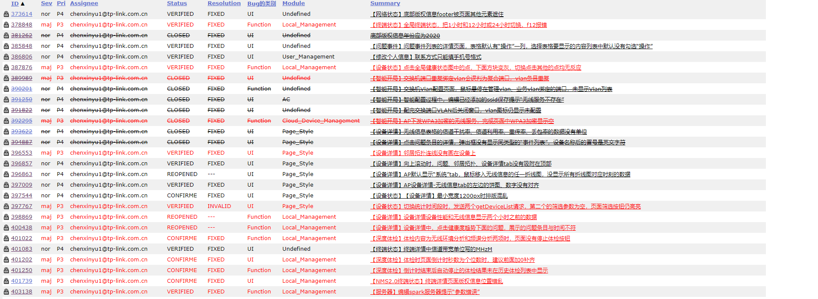
工作简介
二、NMS 2.0等项目bug修复工作
在平时的工作中，除了视频云存储系统的开发工作，还涉及到一些其他项目的bug修复工作，如NMS 2.0、智能开局、NMS forAC等。
工作成果统计
bugzilla上统计共修复bug101个，其中视频云存储项目的50+，NMS2.0项目的30+，剩余为NMS forAC以及智能开局项目的bug。其中确认已修复的71个。

Slide 16
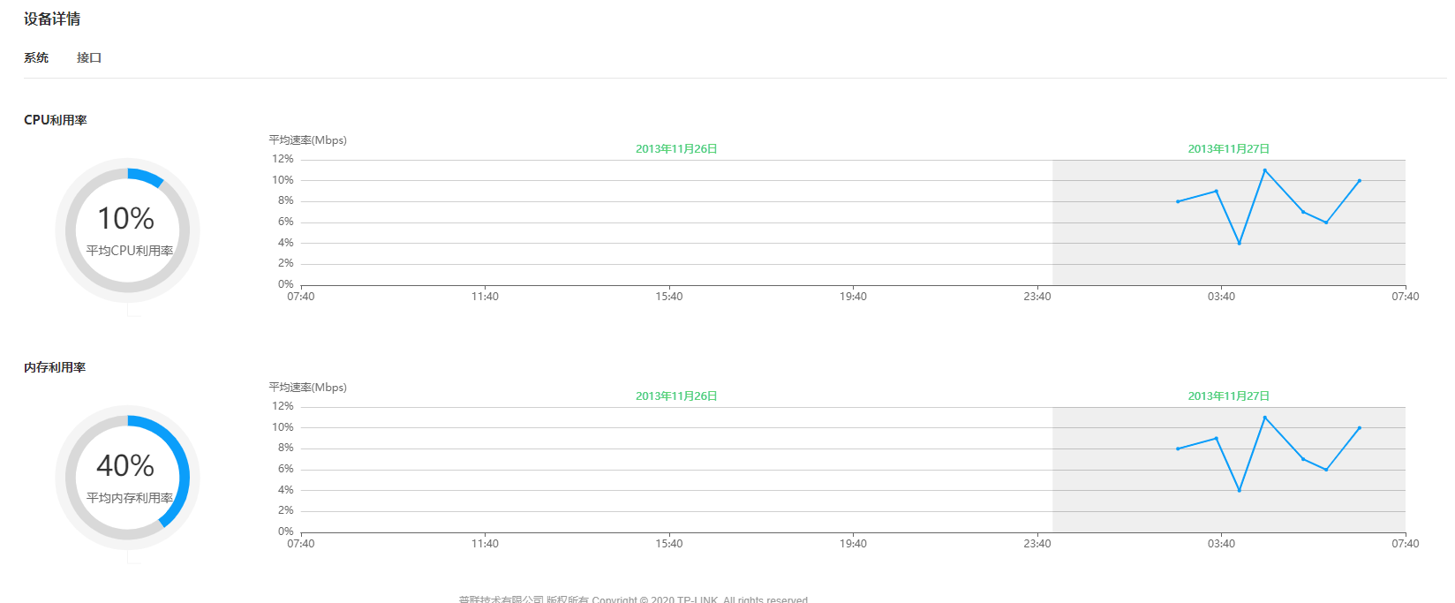
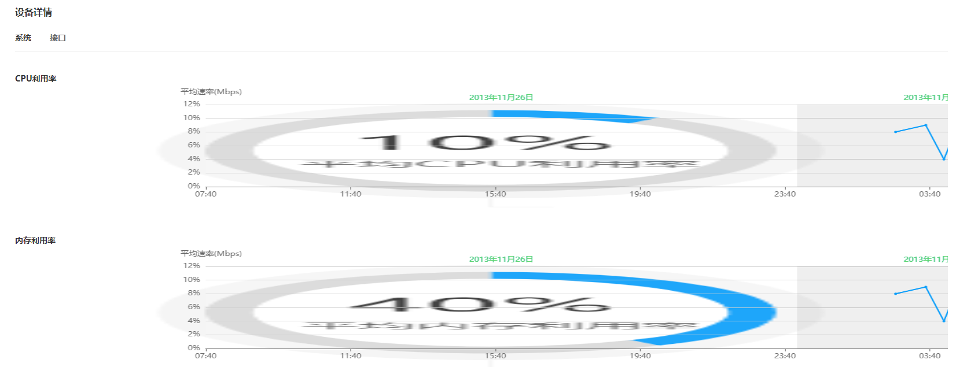
典型问题——图表resize问题
二、NMS 2.0等项目bug修复工作
在NMS2.0项目中的设备详情页面，部分图表在浏览器窗口大小变化时，宽度会产生难以预估的变化，造成较差的用户体验。
问题原因以及解决方法
原因:在设备状态页面绑定了resize事件通过getElementsByTagName(‘canvas’)来控制该页面的图表resize。而所有echarts图表都是由canvas绘制而成，导致子组件设备详情中的图表也发生了不必要的resize。
解决方法：通过判断$route.name确定当前是否为设备状态页面而不是设备详情页面。

Slide 17
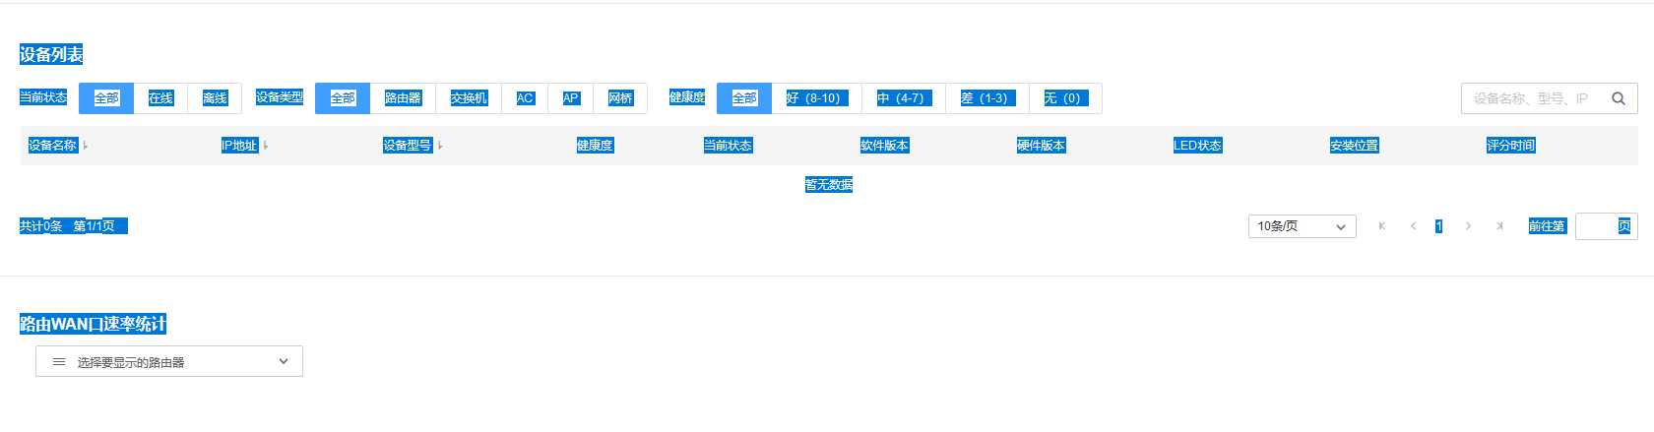
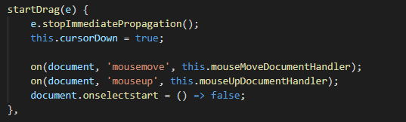
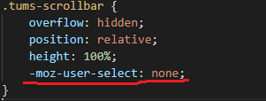
典型问题——Firefox中滚动条组件的问题
二、NMS 2.0等项目bug修复工作
进入NMS2.0统一管理平台，点击左侧导航栏任意一个存在滚动条的页面，鼠标左键按住最右侧滚动条上下滑动页面。页面会跟随鼠标上下滑动（功能正常），但是滑动时页面文字被选中，底色变蓝。
问题原因以及解决方法
原因:通过查看组件库源码，在startDrag函数中设置了onselectstart = () => false使文本不被选中。但Firefox没有onselectstart这一事件。
解决方法：在滚动条覆盖的页面设置-moz-user-select: none;

Slide 18
存在的其他问题
二、NMS 2.0等项目bug修复工作
在修改bug时考虑得不充分，修改不全面导致部分bug会reopen。
对项目的流程了解得不够，导致bug内容理解存在问题。
刚开始对项目的代码结构不熟悉，寻找问题点较为困难，导致修改效率不高。
收获
熟悉了一些公司已有项目的流程。
在修复bug过程中与同事进行沟通，熟悉了设备端和后端的同事。
通过阅读一些组件库的源码，加强了代码理解能力，同时对部分组件的原理有了更深的认识。
一些bug也让我了解到了之前不太了解的浏览器兼容性方面的知识。

Slide 19
项目简介
三、TUMS协议管理平台前端开发
由于我司TUMS系统接口众多，接口的存储，修改，各方之间的查看极为不便，所以在现有协议管理平台的基础上搭建接口管理模块。TUMS接口管理模块提供接口管理功能，包括接口内容的搜索、查看、新增、修改、删除、评审等功能
目前工作进度
与同事进行沟通，了解需求，估计工作时间，制定前端开发的工作计划。
在TUMS协议管理平台的基础上进行开发，拉取了协议管理平台代码并已经修改好了当前目录。
完成了接口列表页面的开发，并用mockData进行了自测。
之后进行其他功能的开发与联调。

Slide 20
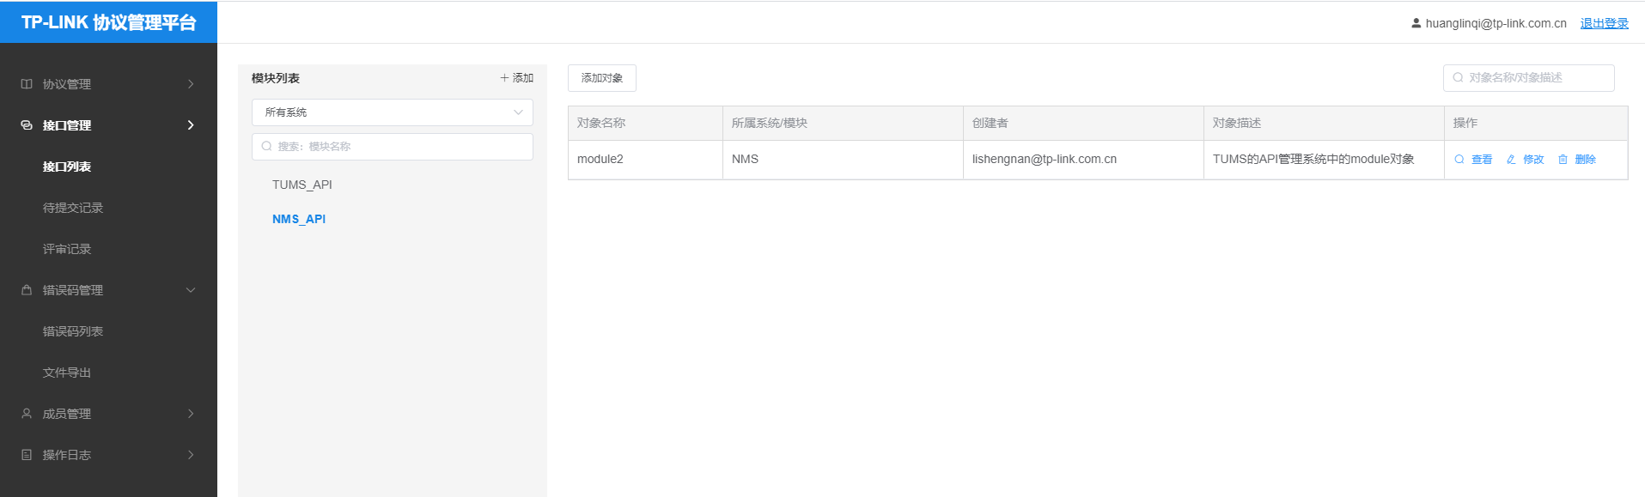
现有页面——接口列表
三、TUMS协议管理平台前端开发

Slide 21
视频云存储
工作总结
开发已完成
前后端联调已完成
第一次提测已完成，正在进行第二次提测
Bug修复工作
bug修复100余个，70%确认已修复
目前reopen数量<10个

Slide 22
收获
工作总结
基本掌握了使用Vue进行项目开发
对公司tums的组件库和业务库有了更深的了解
工作过程中与熟悉了其他同事，同时也锻炼了自己的沟通表达能力
对前端开发有了更深的认识，开发过程中思维更加全面
不足
写代码时会出现一些代码不规范的情况
工作中一些代码的质量不高，有些地方还能进行优化

Slide 23
致谢
工作总结
在四个月的工作中，让我对前端开发有了更深的认识，能够将所学知识运用于实际工作中。在工作中遇到过很多问题，感谢导师在这段时间内对我的细心指导，让我学到了很多解决问题的方法，还要感谢各位同事在工作中对我的帮助，使我能够顺利完成每一项工作。

